Slide 1
deachúlacha
Rang 3 (Decimals)
19/06/20

Slide 2


deichiú
c
d
a
•

Slide 3
d
a
•
1
10

Slide 4
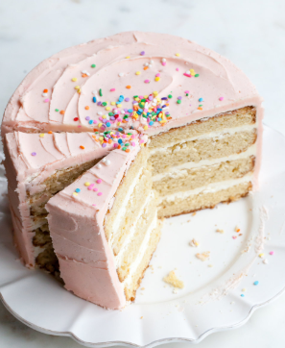

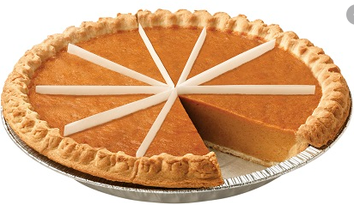
d
a
•
1
10

Slide 5

Sampla 1
4
10
a
•
1
10
__
•
__

Slide 6
Sampla 1
a
•
1
10
1
•
4

Slide 7
Sampla 2
7
10
a
•
1
10
__
•
__

Slide 8
Sampla 2
a
•
1
10
1
•
7

Slide 9
Sampla 3
6
10
a
•
1
10
__
•
__

Slide 10
Sampla 3
a
•
1
10
0
•
6

Slide 11
Sampla 4
2
10
a
•
1
10
__
•
__

Slide 12
Sampla 4
a
•
1
10
3
•
2

Slide 13


